Slide 1
Информационная база приемной комиссии колледжа на платформе 1С:Предприятие 8.3
Федеральное государственное образовательное бюджетное учреждение высшего образования «Финансовый университет при Правительстве Российской Федерации»
КОЛЛЕДЖ ИНФОРМАТИКИ И ПРОГРАММИРОВАНИЯ
Руководитель курсового проекта Костиков П.А. Исполнитель курсового проекта Деменчук Г.М.
Москва 2018

Slide 2
Содержание
Цели курсового проекта
Задачи курсового проекта
Концептуальная схема
Схема потоков данных
Пример работы системы оповещений
Альтернативные примеры работы системы оповещений
Достоинства проекта
Результаты выполнения проекта

Slide 3
Цели курсового проекта
Целью курсового проекта является разработка автоматизированной системы для работы приемной комиссии колледжа для получения получение данных об абитуриентах колледжа и их последующего преобразования и формирования отчетов посредством системы 1С:Предприятие 8.3

Slide 4
Задачи курсового проекта
Информатизация регистрации данных об абитуриентах: предполагает ведение базы данных c несколькими таблицами, содержащими данные об абитуриентах колледжа. На основании полученных данных ведется формирование рейтинга абитуриентов с произвольной выборкой.
Формирование отчетов. Создание отчетов по каждому абитуриенту при приеме документов в колледж, а также при формировании рейтинга абитуриентов c их последующим выводом на печать.
Оповещение пользователей и/или администраторов за счет интеграции кроссплатформенного мессенджера Telegram непосредственно в универсальный общий модуль системы 1C:Предприятие 8.3.

Slide 5
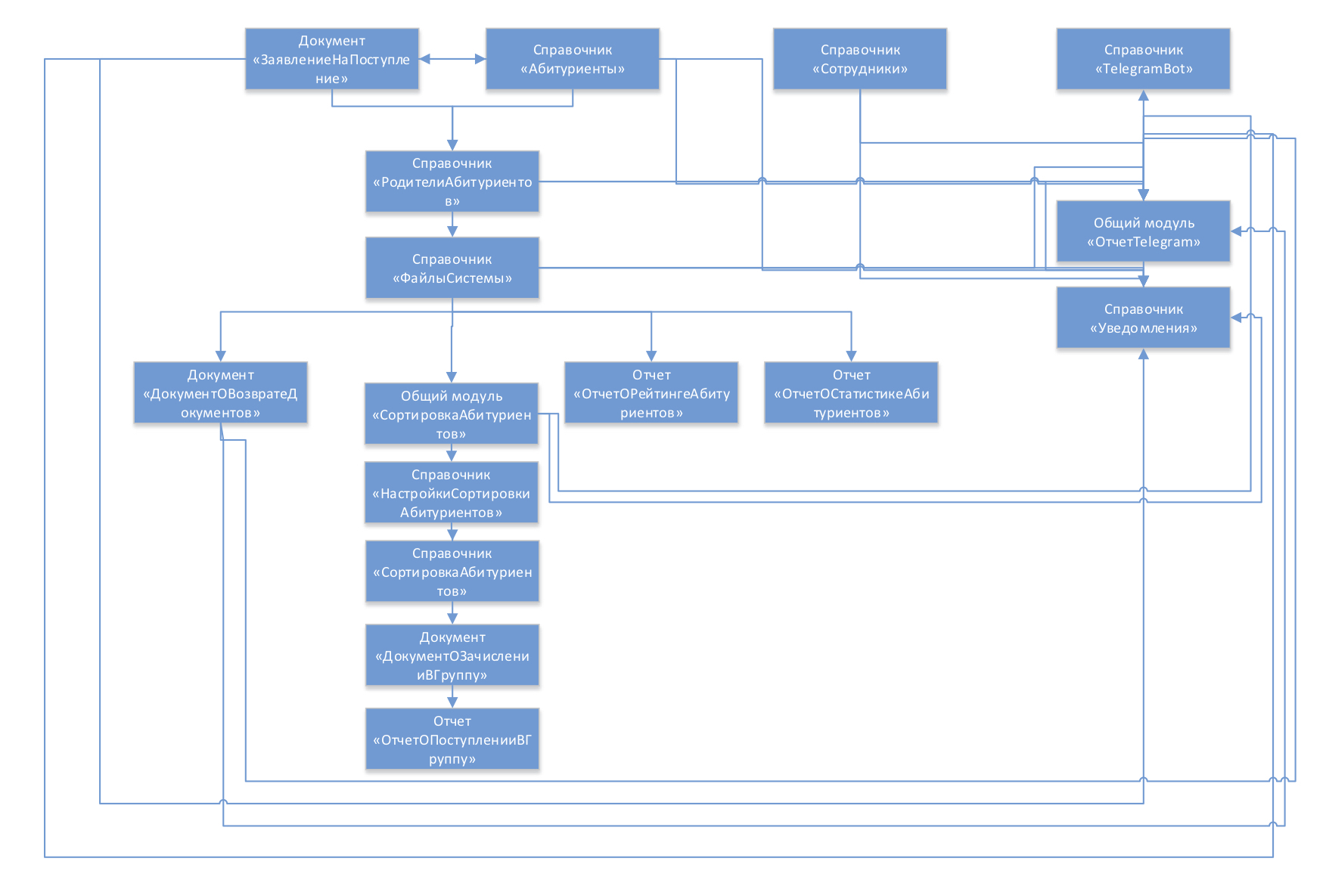
Концептуальная схема

Slide 6
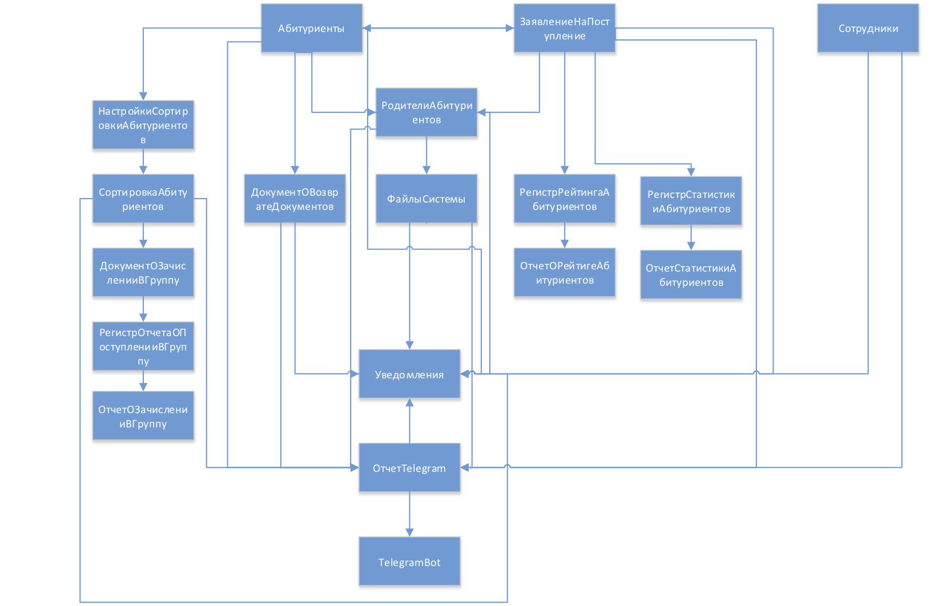
Схема потоков данных

Slide 7
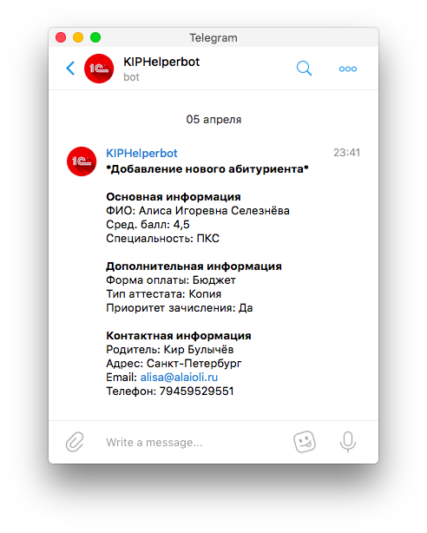
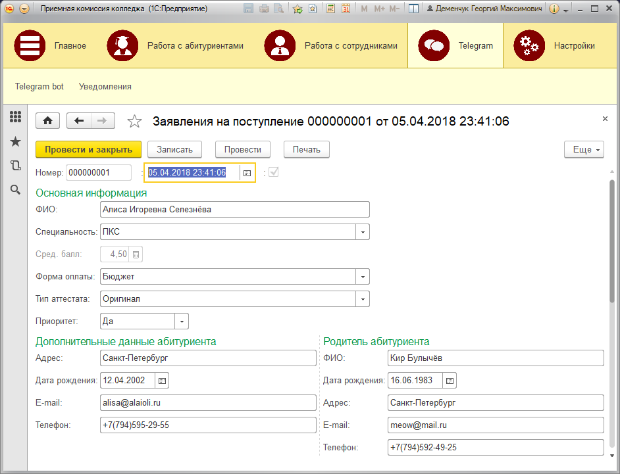
Пример работы системы оповещений

Slide 8
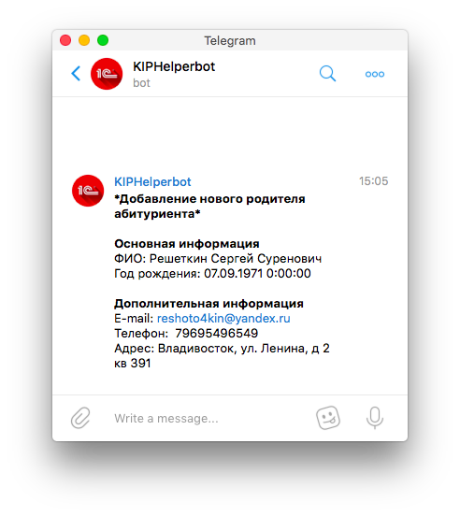
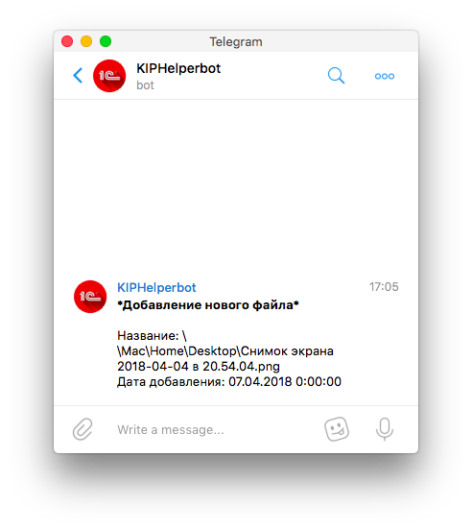
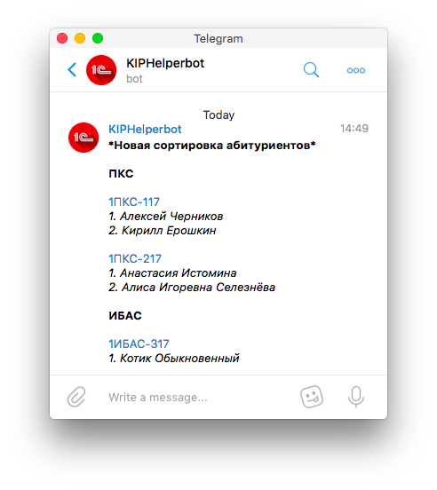
Альтернативные примеры работы системы оповещений

Slide 9
Достоинства проекта
За счет интеграции мессенджера Telegram в программу существует возможность оперативного реагирования на изменения в базе данных и исправление каких-либо ошибок.
Уделено внимание безопасности и предотвращению несанкционированных действий со стороны пользователей системы при помощи ролей, визуальное шифрование токена доступа к Telegram-боту посредством его конвертации в формат стандарта Base64.
За счет использования 1С:Предприятие 8.3 стало возможным реализовать относительно простой и понятный интерфейс взаимодействия с сотрудником приемной комиссии: для использования программы пользователю достаточно прочитать руководство пользователя и знать основы работы с компьютером.

Slide 10
Результаты выполнения проекта
В ходе разработки программы были получены и усовершенствованы навыки работы со следующими составляющими:
Получение навыков работы с 1С:Предприятие
Написание ПО для 1С:Предприятие «АИС Абитуриент колледжа»
Реализация интеграции сторонних сервисов в 1С:Предприятие на примере мессенджера Telegram
Цели и задачи, поставленные при выполнении курсового проекта, выполнены с соблюдением всех предъявленных требований в установленные сроки.

Slide 11
Спасибо за внимание

